Slide 1

DAMPAK HYDROMASSAGE PENCELUPAN AIR PANAS DAN AIR DINGIN TERHADAP PEMULIHAN DARI KELELAHAN OLAHRAGA AEROBIK
Oleh :
Boyke Mulyana
Sagitarius
Muhamad Tafaqur
Jurusan Pendidikan Kepelatihan
Fakultas Pendidikan Olahraga dan Kesehatan
Universitas Pendidikan Indonesia

Slide 2
LATAR BELAKANG MASALAH
Ketika seorang atlet melakukan olahraga (kompetisi) yang berurutan (mulai babak penyisihan,dst), perlu diupayakan pemulihan dari kelelahan secara efektif dan efesien, agar ketika atlet tampil kembali sudah dalam kondisi pulih sempurna dari kelelahan, sehingga dapat tampil secara maksimal.

Slide 3
Telah dilakukan penelitian rekayasa pemulihan dengan menggunakan alat Hydromassage Pencelupan ke dalam air panas dan air dingin terhadap kelelahan oleh aktivitas Anaerobik (Kartinah,dkk : 2006).
Hasil penelitian sangat menakjubkan: naracoba melakukan aktivitas anaerobik (Harvard Step-up test) sampai tidak mampu, kemudian menjalani perlakuan pemulihan dengan alat Hydromassage Pencelupan ke dalam air panas dan air dingin selama 10 menit, lalu segera melakukan kembali aktivitas anaerobik tersebut sampai tidak mampu.
Ternyata prestasi Harvard Step-up test yg kedua meningkat ! Hal ini menunjukkan bahwa perlakuan dengan Alat Hydromassage Pencelupan ke dalam air panas dan air dingin bukan hanya memulihkan naracoba dari kelelahan, tetapi bahkan meningkatkan prestasinya.

Slide 4
Tim Peneliti menganggap perlu melakukan penelitian dengan alat Hydromassage Pencelupan ke dalam air panas dan air dingin juga selama 10 menit terhadap kelelahan oleh olahraga Aerobik.
Kemampuan aerobik merupakan komponen kemampuan fisik yg sangat penting, khususnya untuk cabor-cabor aerobik (Sepak bola, bolabasket, lari jarak jauh, bulutangkis, renang jarak jauh )!
Di samping itu Penelitian ini juga akan membandingkan 3 rekayasa pemulihan yaitu: Hydromassage air panas dan air dingin, massage tradisional, dan Automassage utk melihat seberapa besar efektivitas masing-masing perlakuan terhadap pemulihan kemampuan aerobik.

Slide 5
RUMUSAN MASALAH
Apakah terdapat pengaruh metode hydromassage pencelupan terhadap pemulihan dari kelelahan olahraga aerobik ?
Apakah terdapat pengaruh metode massage manual (tradisional) terhadap pemulihan dari kelelahan olahraga aerobik ?
Apakah terdapat pengaruh metode automassage terhadap pemulihan dari kelelahan olahraga aerobik ?
Apakah ada perbedaan pengaruh antara metode hidromassage, tradisional, dan automassage terhadap pemulihan dari kelelahan olahraga aerobik ?.

Slide 6
LANDASAN TEORI
Penyebab terpenting kelelahan akibat olahraga adalah penumpukan “sampah” asam laktat. Sesungguhnya asam laktat bukan sampah akhir, tetapi bila jumlahnya berlebihan, mengganggu kinerja sel otot, oleh karena itu harus segera disingkirkan dar i sel otot melalui mekanisme oksidasi dan sirkulasi. Mekanisme oxidasi memerlukan VO₂-max yang tinggi sedangkan mekanisme sirkulasi memerlukan fungsi Kardiovaskular yang prima. Semakin baiknya kemampuan fungsional sistema Kardiovaskular, meningkatkan kemampuan memasok Oxigen dan mengangkut sampah tersebut keluar dari otot yang lelah sehingga semakin cepat pula seseorang pulih dari kelelahan (Astrand:1986).

Slide 7
Tertimbunnya asam laktat terjadi karena pembentukan asam laktat lebih cepat dari pada pembuangannya, dan hal ini berkaitan dengan tidak adekuatnya sistem sirkulasi dalam otot yang bersangkutan dan tidak adekuatnya pasokan O₂, absolut maupun relatif.
Pasokan O₂ yang secara absolut tidak adekuat disebabkan oleh rendahnya kapasitas aerobik yang dimilikinya, sedangkan pasokan O₂ yang secara relatif tidak adekuat disebabkan oleh karena tingginya tuntutan/intensitas olahraga yang dilakukannya terlalu tinggi (over load) terhadap kondisi kemampuan aerobik yg dimilikinya saat itu!

Slide 8
PROSES TERJADINYA
KELELAHAN
SUMBER (GIRIWIJOYO, 2006: 227)
KERJA/ OLAHRAGA
ENERGI
ANAEROBIK
(TANPA O2)
SAMPAH
KELELAHAN
KERJA/ OLAHRAGA
OLAHDAYA METABO-LISME
OKSIDATIF
PEMBU-ANGAN
AEROBIK
(+O2)
SIRKULATIF

Slide 9
Kejadian kelelahan dan hubungannya dengan olahdaya adalah sebagai berikut: Kerja/ Olahraga adalah hasil dari olahdaya anaerobik yang meninggi yang segera diikuti meningkatnya olahdaya aerobik. Meningkatnya olahdaya anaerobik diperlukan untuk menghasilkan daya (energi) energi yang diperlukan untuk kerja/ olahraga itu, tetapi bersamaan itu dihasilkanpula zat “sampah” yang akan meyebabkan terjadinya kelelahan. Meningkatnya olahdaya aerobik adalah untuk mempertahankan kelangsungan kerja/ olahdaya anaerobik yang sedang terjadi, oleh karena itu salah satu cara untuk menghilangkan zat kelelahan ialah dengan proses oksidasi (aerobik). Ketidakmampuan olahdaya aerobik mengimbangi olahdaya anaerobik berakibat terjadinya kelelahan (Giriwijoyo: 2010:229).

Slide 10
Hakekat pemulihan adalah pengembalian kondisi homeostatis yang normal. Pemulihan dapat tejadi secara spontan, akan tetapi dapat pula dipercepat melalui rekayasa (Giriwijoyo, 2010:269).
Cara mempercepat pemulihan dari kelelahan yang sudah dikenal luas adalah massage
Prinsip kerja massage adalah memberikan tekanan-tekanan yang dapat meningkatkan aliran darah dan getah bening ke arah jantung (zuluanga et. Al.1995; Creagh, 2004).
Kimberley &Tiidus (2004:42) mengatakan bahwa : “ ... there is some indication that subjective perception of functional recovery following exercise can be positively influenced by massage in at least some subjects”. Artinya bahwa persepsi mengindikasikan bahwa massage memiliki pengaruh positif tehadap pemulihan fungsional bagian tubuh yang telibat dalam proses latihan.

Slide 11
Giriwijoyo berpendapat : Massage adalah upaya pemulihan (recovery) yang bersifat rekayasa (artifisial) atau bantuan, yang tujuannya adalah untuk mempercepat diperolehnya pemulihan itu. Yang dimaksud dengan pemulihan ialah diperolehnya kembali kondisi homeostatis yang normal, yaitu kondisi fisiologis yang terbaik bagi sel-sel tubuh, yang berarti kondisi yang terbaik bagi makhluk yang bersangkutan ( 2010:269).

Slide 12
Dari sudut pandang Ilmu Faal, massage adalah rekayasa aktivasi mekanisme pompa vena dan pompa limfe (getah bening) secara artifisial untuk mempercepat pemulihan melalui percepatan sirkulasi dalam kondisi istirahat total (berbaring dan relax (Giriwijoyo, 2010 : 271).

Slide 13
Massage memiliki definisi sebagai gerakan yang terkontrol dengan tujuan memanipulasi jaringan lunak tubuh sehingga tercapai tujuan yang diinginkan, memiliki berbagai efek fisiologis yang telah dapat dibuktikan, antara lain meningkatkan aliran darah dan limfe, stimulasi saraf, meningkatkan venous return, menghilangkan rasa sakit dengan cara meninggikan ambang rasa sakit, menimbulkan trauma lebih lanjut, serta rehabilitasi dan relaksasi tubuh setelah mengalami trauma. (Bloomfield dkk, 1992, dalam Diana, 2005:17).

Slide 14
MACAM-MACAM METODE MASSAGE
Cara Manual atau tradisional
Cara manual merupakan cara yang paling tradisional dan sudah dikenal sejak berabad yang lalu. Cara ini bersifat individual, artinya seorang juru massage hanya dapat memijat satu orang pada satu waktu. Penilaian pengguna jasa terhadap hasil massage seseorang bersifat subyektif, karena setiap juru massage mempunyai metodologinya masing-masing yang kadang tidak konsisten dan bersifat sangat individual. Cara tradisional ini juga terkendala oleh etika sopan santun, oleh karena itu tidak dapat menjangkau seluruh bagian tubuh (Giriwijoyo,2010:272).

Slide 15
Kaitannya dengan massage manual (tradisional) Basiran mengatakan bahwa massage adalah suatu cara pemeliharaan atau penyembuhan dengan menggunakan gerakan tangan atau alat pada jaringan tubuh yang lunak (otot) (Basiran,2010: 8).
Massage tradisional hanya akan berefek lokal pada tempat yang dilakukan pemijitan saja, selain itu belum mampu mencapai bagian-bagian tubuh secara lebih menyeluruh (Giriwijoyo, 2010:276).

Slide 16
Cara Automassage
Cara ini merupakan cara massage oleh diri sendiri melalui aktivasi mekanisme pompa otot. Oleh karena itu cara ini dapat dilakukan secara massal yang dilakukan oleh sejumlah besar orang secara bersama-sama. Dampak auto -massage bersifat antara subyektif-obyektif, tergantung oleh cara dan kesungguhan orang melakukan automassage (Giriwijoyo,2010:273).
Weber (1914) yang dikutip Satria (2007:108) mengatakan bahwa otot yang lelah dapat dengan cepat ke pulih asal apabila selama istirahat otot yang lain (antagonis) yang tidak lelah melakukan kegiatan yang di aktifkan.

Slide 17
Hydro-massage
Hydro-massage adalah massage yang dilakukan oleh tekanan air. Berdasarkan kaidah fisika, bila sebuah balon yg bentuknya panjang berisi air berada dalam media udara, maka dalam keadaan horizontal bentuk balon rata pada seluruh bagiannya sedangkan bila dalam keadaan vertikal, karena pengaruh gravitasi, air akan menumpuk pada bagian bawah, sehingga bentuk balon menjadi besar di bagian bawah. Lihat gambar berikut:

Slide 18
Gambar
Gambar balon berisi air dalam posisi horizontal dan balon
dalam posisi vertikal dalam media udara.

Slide 19
Perubahan bentuk balon dari posisi horizontal ke vertikal, disebabkan karena balon berisi air berada dalam media udara yang berat jenisnya lebih rendah dari air. Bila balon berisi air berada pada media air, tdk akan terjadi perubahan bentuk balon dr posisi horisontal ke posisi vertikal.
Tetapi bila balon air itu dalam media udara pada posisi vertikal dicelupkan ke dalam air maka balon akan mendapat tekanan dari (air) lebih besar daripad tekanan dari media udara sebelumnya. Bagian balon yang tercelup paling dalam mendapat tekanan terbesar dibandingkan pada bagian atasnya.

Slide 20
Hal ini berakibat terjadinya aliran air dalam balon ke atas, sehingga air dalam balon rata pada setiap bagiannya seperti keadaan balon dalam posisi horizontal di media udara. Apabila balon tersebut dikeluarkan dari bejana, air dalam balon kembali mengalir ke bawah oleh pengaruh gravitasi, sehingga bentuk balon kembali seperti dalam posisi vertikal di media udara (lihat gambar).

Slide 21
Gambar : Perubahan bentuk dan aliran air
dalam balon pada media udara dan air

Slide 22
Keadaan balon berisi air dapat di analogikan dengan tubuh manusia, karena 70% tubuh terdiri dari air. Bila seseorang dicelupkan ke dalam air dalam posisi vertikal (berdiri) sampai sebatas leher ia menerima tekanan dari air. Tekanan semakin membesar dengan semakin dalamnya pencelupan. Tekanan terbesar pada bagian tubuh yang paling dalam dan semakin berkurang dengan semakin dekatnya ke permukaan. Perubahan tekanan dimulai dari bagian tubuh terbawah yang tercelup paling awal, kemudian mendapat tekanan terbesar karena ia berada pd posisi terdalam. Perubahan tekanan itu menyebabkan meningkatnya aliran darah dan getah bening dari bagian paling bawah tubuh ke arah cranial (jantung) (Karpovich:1971; Zuluanga, et.al. 1995). Hal ini hakekatnya sama dengan yang terjadi pada massage dan keadaan inilah yang disebut hydro-massage.

Slide 23
Prinsip kerja hydro-massage ialah dengan melakukan pencelupan secara periodik. Dengan kata lain seseorang secara bergantian dicelupkan pada posisi vertikal ke dalam air dan kemudian diangkat, hal ini dilakukan secara periodik dalam kurun waktu tertentu.
Manfaat dari pencelupan secara periodik ini adalah: pada saat dicelupkan terjadi pemijatan darah dan getah bening ke arah jantung, dan pada pengangkatan, darah dan getah bening yang sudah terperas diganti oleh darah dan getah bening dari jaringan.
Sistem katup pada pembuluh darah vena dan getah bening mencegah terjadinya reflux sehinga darah dan getah bening tidak kembali ke bagian bawah lagi. Artinya terjadi peningkatan aliran (sirkulasi) pada sistem pembu-luh darah dan getah bening.

Slide 24
Bila pencelupan dilakukan ke dalam air hangat (+ 35ºC) maka terjadi vasodilatasi pada sistem peredaran superficial.
Pada vasodilatasi, manuver pencelupan periodik menjadi lebih efektif meningkatkan aliran darah maupun getah bening.
Dari uraian di atas keuntungan metode hydro-massage adalah meningkatkan aliran darah dan getah bening secara sistemik.

Slide 25
Hal yang perlu dicermati: berendam dalam air hangat terlalu lama, bila keluar dari air dapat terjadi hipotensi orthostatik, karena adanya vasodilatasi dan hilangnya tekanan air secara tiba-tiba.
Keadaan ini akan menyebabkan darah turun dan terkumpul pada bagian bawah tubuh (orthostasis). Hal ini dapat berkibat pingsan (collapse) oleh karena berkurangnya aliran darah ke otak.
Untuk menghindari hal ini, sebelum hydro-massage diakhiri, secara berangsur air panas diganti dengan air dingin (20-25ºC) sambil terus melakukan pencelupan periodik beberapa waktu lagi.

Slide 26
Air dingin akan menyebabkan vasokonstriksi, dengan demikian orthostasis dapat dihindari. Pd penelitian di Pangalengan (Kartinah, dkk 2006) hydro-massage diakhiri setelah naracoba kedinginan dan ternyata suhu air menunjukkan antara 20-25º C dan durasi hydro-massage menunjukkan waktu 10 menit.

Slide 27
Metode hydro-massage pencelupan memerlukan mesin untuk mencelup dan mengangkat tubuh dengan gerakan yang lambat, optimal dan nyaman. Naracoba berdiri di atas titian yg dikaitkan dengan mesin hydro-massage, dengan keamanan yang baik. Dibutuhkan dua sumber air, yaitu air panas dan aliran air dingin. Bila tidak terdapat sumber air yang melimpah, dengan sistem sanitasi, air dapat didaur ulang penggunaannya.
Alat hydromassage lihat gambar di bawah ini.

Slide 28
Gambar: Desain mesin Hidro-massage

Slide 29
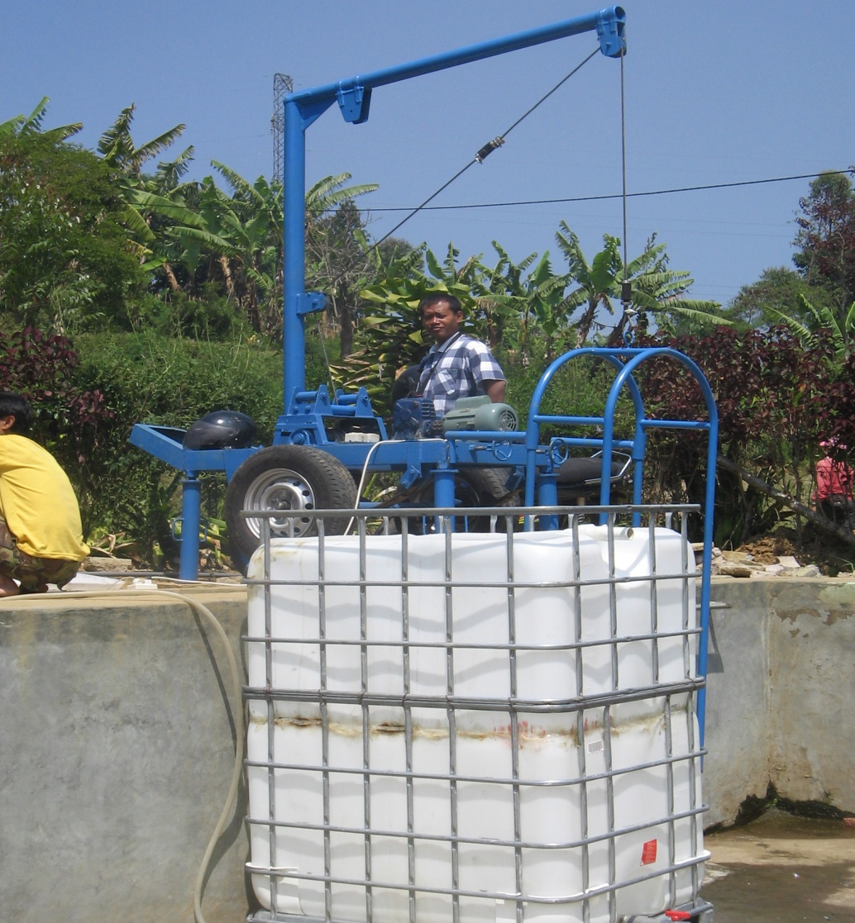
Foto Mesin Hydromassage dalam Penelitian Kartinah, dkk.

Slide 30
NO | METODE MASSAGE | KEUNGGULAN | KELEMAHAN
1 | Tradisional | Peralatan yang murah Sederhana Pelaksanaannya mudah dilakukan | - Bersifat individual (hanya bisa memijat satu orang) - Bersifat lokal Bersifat subyektif (juru massage mempunyai metodologi masing masng Terkendala etika sopan- santun
2 | Automassage | Dapat dilakukan oleh banyak orang secara bersama-sama Tidak membutuhkan peralatan - Tidak terkendala etika sopan santun Tidak memerlukan bantuan orang lain | Bersifat subyektif obyektif (tergantung kesungguhan orang melakukannya)
3 | Hydromassage | Bersifat menyeluruh (dapat menjangkau seluruh tubuh) Bersifat obyektif (adanya perlakuan yang sama) Tidak tekendala etika sopan santun | Harga peralatannya mahal Perlu bantuan tenaga operator yang profesional

Slide 31
METODE PENELITIAN
Metode Penelitian
Metode dalam penelitian ini adalah metode eksperimen semu (quasi eksperimen)
Tempat dan Waktu Penelitian
Penelitian ini akan dilaksanakan bulan Juli 2011, Tempat di GOR Bumi Siliwangi UPI.
Populasi
Populasi dalam penelitian ini adalah mahasiswa peserta UKM Sepakbola UPI.
Sampel Penelitian
Sampel dalam penelitian ini adalah mahasiswa peserta UKM yang berjumlah 30 orang.
Instumen Penelitian
Instrumen dalam penelitian ini menggunakan test lari Cooper 2,4 KM.

Slide 32
Desain Penelitian
Keterangan :
KEL A : Kelompok yang diberi metode hydromassage
KEL B : Kelompok yang diberi metode massage manual (tradisional)
KEL C : auto-massage
Gambar Desain Penelitian
KELOMPOK A
LARI 2,4 KM
LARI 2,4 KM
KELOMPOK B
KELOMPOK C

Slide 33
Alur penelitian
Populasi : UKM sepakbola UKM UPI.
Sampel : 30 mahasiswa UKM sepakbola UPI.
Cara pengambilan sampling dengan Purposive Sampling.
Instrument Test : Lari 2,4 KM (pree test)
Setelah test lari 2,4 KM kemudian di rangking (Rangking 1 – 30)
Perlakuan di bagi menjadi 3 :
Kelompok 1 : Hidro Massage Pencelupan air panas dan dingin
Kelompok 2 : Massage manual (tradisional)
Kelompok 3 : Automassage

Slide 34
Pembagian Kelompok
HIDROMASSAGE | MASSAGE MANUAL | AUTOMASSAGE
I | II | III
1 | 2 | 3
6 | 5 | 4
7 | 8 | 9
12 | 11 | 10
13 | 14 | 15
18 | 17 | 16
19 | 20 | 21
24 | 23 | 22
25 | 26 | 27
30 | 29 | 28

Slide 35
Teknik Perlakuan
Perlakuan kelompok 1 (Hydromassage pencelupan air panas dan air dingin).
Setelah sampel melaksanakan pre test (lari 2,4 km) lalu sampel berdiri di dalam alat hydromassage
Celupkan ke air hangat dengan suhu ±35º C . Pencelupan dilakukan dengan repetisi 4-5 kali per menit di suhu air tersebut. Pencelupan dilakukan selama 7 menit. Setelah 7 menit air hangat secara berangsur diganti dengan air dingin. Proses pencelupan dilanjutkan 3 menit (20-25 º C). Total pencelupan air panas dan dingin dilakukan selama 10 menit.

Slide 36
Catatan : Setelah dicelupkan ke air hangat terjadi vasodilatasi (pembuluh darah melebar) . Vasodilatasi harus dihilangkan dengan dicelupkan ke air dingin sehingga terjadi vasokontriksi dengan demikian orthostasis dapat dihindari. Kalau tidak dilakukan akan menyebabkan pingsan.
Perlakuan kelompok 2 Massage manual (tradisional).
Setelah sampel melakukan pre test (lari 2,4 km) sampel diberikan perlakuan massage manual selama 10 menit.
Perlakuan kelompok 3 auto-massage
Melakukan cooling down aktif selama 10 menit.
Setelah selesai perlakuan massage selama 10 menit ketiga nara coba melakukan lagi test lari 2,4 KM.

Slide 37
Analisis Data
Data di analisis menggunakan analisis kuantitatif. Data kuantitatif diambil berdasarkan hasil tes 2,4 KM.
Uji efektifitas dan komparatif dari metode hydromassage pencelupan, manual (tradisional) dan auto-massage terhadap pemulihan dari kelelahan olahraga aerobik melalui uji analisis statistik sebagai berikut :
1. Uji normalitas data menurut Kolmogorov, untuk menguji normalitas data untuk menentukan uji statistik secara parametrik.
2. Uji homogenitas varian menurut Levene, untuk menguji homogenitas data menentukan uji statistik secara parametrik.

Slide 38
3. Uji t berpasangan, untuk menguji perbedaan rata-rata antara kelompok latihan sebelum dan setelah perlakuan.
4. Uji ANOVA untuk membandingkan efektivitas metode hydromassage pencelupan, massage manual
(tradisional), dan auto-massage terhadap pemulihan dari kelelahan olahraga aerobik.

Slide 39
TERIMA KASIH

Slide 40
TUGAS TAFAQUR :
1. Membuat tabel keunggulan dan kelemahan masing- masing metode massage.
2. Menyertakan tambahan tentang teori dan definisi / istilah
3. Cek alat hydromassage : Pak ALEN

